Slide 1
Міністерство освіти і науки України Державний університет «Житомирська політехніка»
Кафедра РЕтаА ім. проф. Б.Б. Самотокіна Група: АТ-29м
Предмет: Передові технології в автоматизованому виробництві
Тема: CAD-CAM система Creo Parametric, її цільове призначення, структура
Виконав: БілоусовД.О.
Викладач: Кирилович В.А.

Slide 2
Мета та завдання роботи
Мета: Ознайомитися з CAD-CAM системою Creo Parametric, дослідити її можливості, структуру і потенціал для впровадження в автоматизоване виробництво.
Завдання:
Вивчити функціональні можливості Creo Parametric.
Описати модульну структуру системи.
Проаналізувати можливості системи для проектування та виробництва.
Дослідити перспективи використання Creo Parametric в автоматизованих процесах.

Slide 3
Вступ до Creo Parametric
Що таке Creo Parametric? Creo Parametric — це потужна CAD-CAM система, розроблена компанією PTC (Parametric Technology Corporation). Вона забезпечує параметричне 3D моделювання деталей і складальних одиниць для проектування виробів.
Основні принципи роботи:
Параметричний підхід дозволяє користувачам створювати 3D моделі, які можна змінювати шляхом редагування параметрів.
Інтеграція з CAM-системами для автоматизації процесів виробництва.

Slide 4
Історія розвитку CAD-CAM систем
Розвиток Creo та його конкурентів: CAD (Computer-Aided Design) і CAM (Computer-Aided Manufacturing) системи почали розвиватися в 1960-х роках. Creo Parametric була випущена у 2010 році, як наступник Pro/ENGINEER — однієї з перших комерційно успішних CAD систем.
Важливість у сучасному виробництві: Сучасні виробничі підприємства активно використовують CAD-CAM системи для розробки продукції, зменшення циклів виробництва і підвищення точності виготовлення деталей.

Slide 5
Цільове призначення Creo Parametric
Концепції 3D моделювання: Creo Parametric призначена для створення точних параметричних 3D моделей деталей і складових частин. Це дозволяє змінювати характеристики моделі на різних етапах розробки без необхідності повної переробки.
Креслення та виробничі схеми: Система генерує 2D креслення, виробничі схеми та інші документаційні матеріали, необхідні для виробництва і контролю якості.

Slide 6
Основні можливості Creo Parametric
Моделювання деталей і складальних одиниць: Система дозволяє створювати деталі будь-якої складності і комбінувати їх у складальні одиниці. Параметри деталей можуть бути налаштовані в залежності від вимог до проекту.
Інтеграція з CAM системами: Creo надає інструменти для інтеграції CAD і CAM систем, що дозволяє автоматизувати процеси виготовлення деталей і мінімізувати помилки на виробничій лінії.

Slide 7
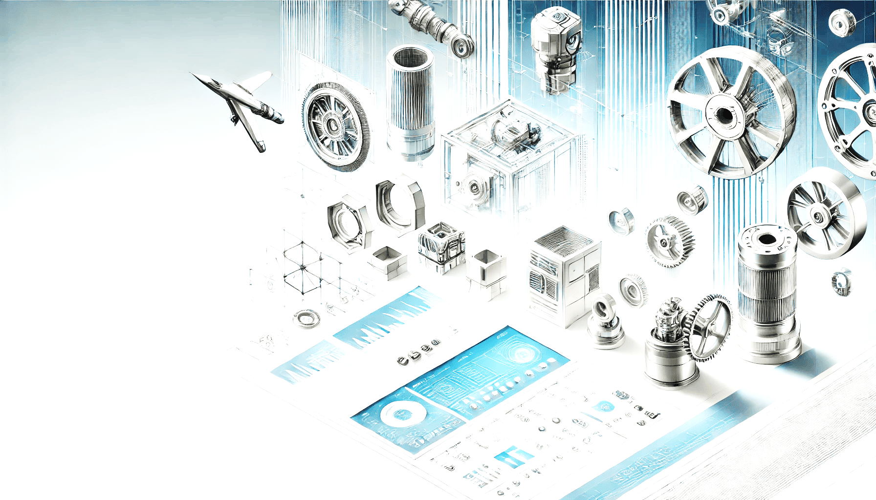
Модулі та інструменти Creo Parametric
Ключові модулі:
Creo Parametric — основний модуль для 3D моделювання.
Creo Simulate — модуль для проведення симуляцій і аналізу.
Creo Direct — інструмент для безпосереднього моделювання.
Інструменти для моделювання і симуляцій: Ці модулі дозволяють створювати моделі та одразу ж тестувати їх на предмет механічних навантажень, вібрацій, температурних впливів і інших факторів.

Slide 8
Параметричне моделювання
Переваги параметричного підходу: Параметричне моделювання в Creo дозволяє змінювати характеристики моделі, наприклад, розміри або форму, без необхідності повного перероблення креслення.
Приклади застосування в автоматизованому виробництві: В автоматизованих процесах виробництва цей підхід дозволяє швидко коригувати креслення під нові вимоги без затримок в роботі.

Slide 9
Підтримка роботи з великими проектами
Управління складними збірками: Creo забезпечує можливість роботи з великими складальними одиницями, включаючи деталі з тисячами елементів. Інструменти для керування версіями допомагають зберігати контроль над змінами в проекті.
Засоби для командної роботи: Система дозволяє одночасно працювати над різними частинами проекту в команді, забезпечуючи спільний доступ до креслень і проектів.

Slide 10
Інтерфейс користувача
Основні елементи інтерфейсу: Інтерфейс Creo Parametric інтуїтивно зрозумілий, з чіткою структурою меню, панелей інструментів і вкладок. Це полегшує доступ до основних функцій та інструментів.
Персоналізація робочого простору: Користувачі можуть налаштовувати інтерфейс відповідно до своїх потреб, додаючи або прибираючи панелі інструментів, створюючи макроси та швидкі клавіші для часто використовуваних функцій.

Slide 11
Структура Creo Parametric
Основні компоненти системи:
Модуль креслення (Drawing Module): для створення 2D документації.
Модуль симуляцій (Simulation Module): для аналізу поведінки деталей.
CAM модуль (Manufacturing Module): для налаштування процесів виготовлення.
Важливість модульної структури: Модульна структура дозволяє користувачам використовувати лише ті компоненти, які їм необхідні для виконання завдань, що знижує складність роботи з програмою.

Slide 12
Інтеграція Creo з іншими системами
Зв'язок з PLM/PDM системами: Creo підтримує інтеграцію з системами управління життєвим циклом продукції (PLM) та системами управління даними про продукцію (PDM), що полегшує зберігання та управління даними.
Використання спільних даних у виробництві: Це забезпечує безперервний обмін інформацією між різними відділами компанії та дозволяє прискорити виробничі процеси.

Slide 13
CAM модуль у Creo
Підтримка процесів обробки: CAM модуль у Creo дозволяє створювати траєкторії для різних видів обробки, таких як фрезерування, токарні роботи, свердління та інші.
Налаштування для автоматизованого виготовлення: Система пропонує інструменти для програмування обробних центрів, що зменшує час налаштування і підвищує точність виготовлення деталей.

Slide 14
Симуляції і аналіз у Creo
Аналіз методом скінченних елементів (FEA): Creo Simulate дозволяє проводити аналіз деталей і складальних одиниць під дією механічних навантажень, температури та інших чинників.
Динамічні і температурні симуляції: Користувачі можуть моделювати, як деталі будуть поводитися в умовах реальних експлуатаційних навантажень, що дозволяє передбачити можливі проблеми.

Slide 15
Переваги використання Creo у виробництві
Оптимізація процесів проектування: Creo дозволяє значно скоротити час на розробку проектів за рахунок параметричного моделювання і автоматизації багатьох процесів.
Взаємодія з різними форматами файлів: Creo підтримує імпорт і експорт файлів у різні формати, такі як STEP, IGES, STL, що робить її сумісною з іншими CAD-CAM системами.

Slide 16
Приклади успішного використання Creo Parametric
Кейс-стаді з відомих компаній: Багато світових компаній використовують Creo для створення складних інженерних виробів, таких як автомобілі, літаки, медичне обладнання та електроніка.
Впровадження в різних галузях: Creo широко використовується в таких галузях, як машинобудування, авіація, медичне обладнання, енергетика та багато інших.

Slide 17
Перспективи розвитку Creo Parametric
Новітні технології та тренди: Розробники постійно впроваджують нові функції, такі як штучний інтелект для автоматизованих проектів, а також інструменти для доповненої реальності (AR).
Інтеграція з іншими цифровими інструментами: Creo активно інтегрується з іншими системами, такими як штучний інтелект і великі дані, що відкриває нові можливості для автоматизації.

Slide 18
Застосування Creo в автоматизованих системах
Автоматизовані лінії виробництва: Creo використовується для проєктування деталей та вузлів, які потім інтегруються в автоматизовані виробничі лінії.
Інтеграція з роботизованими системами: Модулі CAM системи дозволяють створювати програми для роботів і обробних центрів, що працюють в автоматичному режимі.

Slide 19
Використані інформаційні джерела
Офіційна документація Creo Parametric.
Книги з CAD-CAM систем, зокрема "Creo Parametric Essentials".
Статті та дослідження на тему автоматизованого виробництва.

Slide 20
Загальні висновки
Creo Parametric — це потужна CAD-CAM система, яка дозволяє ефективно проектувати і виготовляти продукцію.
Параметричний підхід до моделювання забезпечує гнучкість і точність у роботі з проектами.
Creo активно використовується в різних галузях промисловості, завдяки чому система продовжує розвиватися і інтегрувати нові технології для автоматизованого виробництва.

